Slide 1

卷积神经网络基础
Notes:
[Replace the presenter name and social on this slide with your own]
Hello, I'm Shen Zebang, and I'm not an expert in Machine Learning.
That's what's so cool about this presentation.
In fact, as long as you know how to use an API, you can get started using machine learning today.

Slide 2
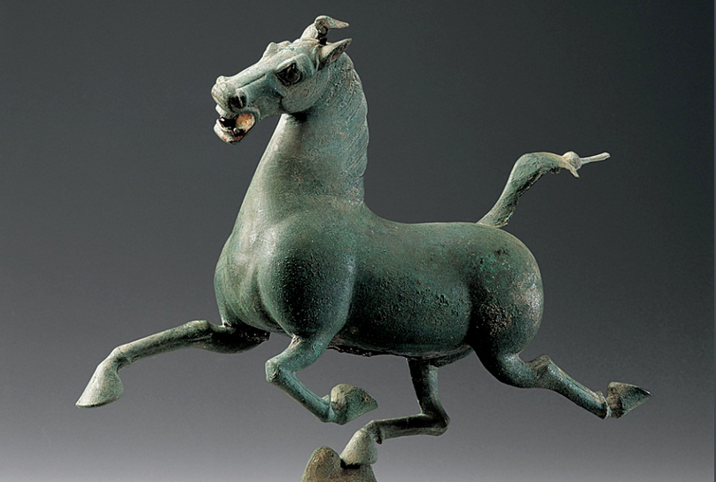

Welcome to Gansu!
1969年在甘肃武威雷台的东汉墓中出土了39匹铜马，其中以足踏飞燕的奔马最为著名，后来统称这批马为铜奔马。
兰州
Notes:
一个3岁小孩可以识别的问题，为了让电脑识别，人类顶尖科学家已经研究了50年。

Slide 3
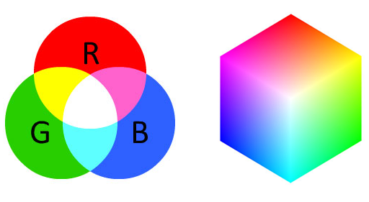
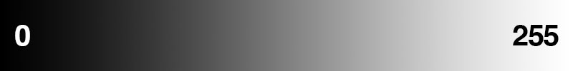
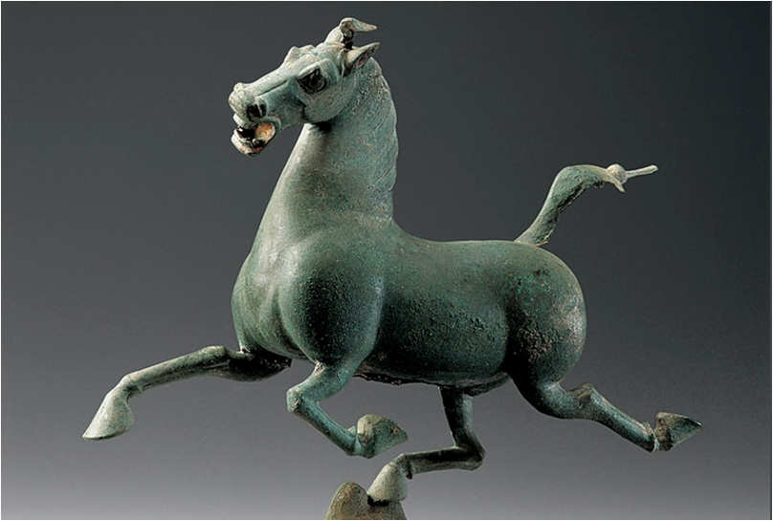
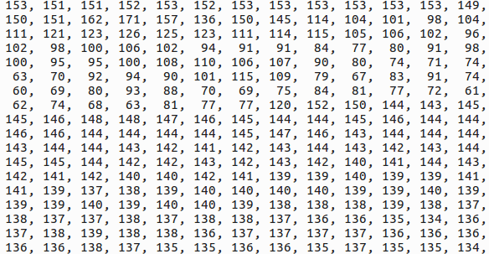
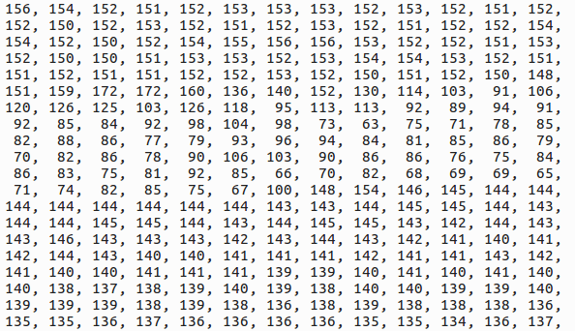
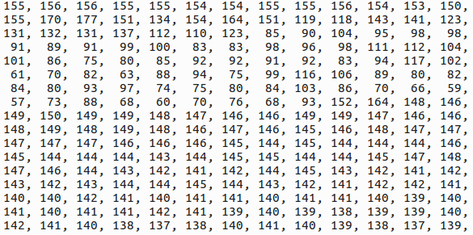
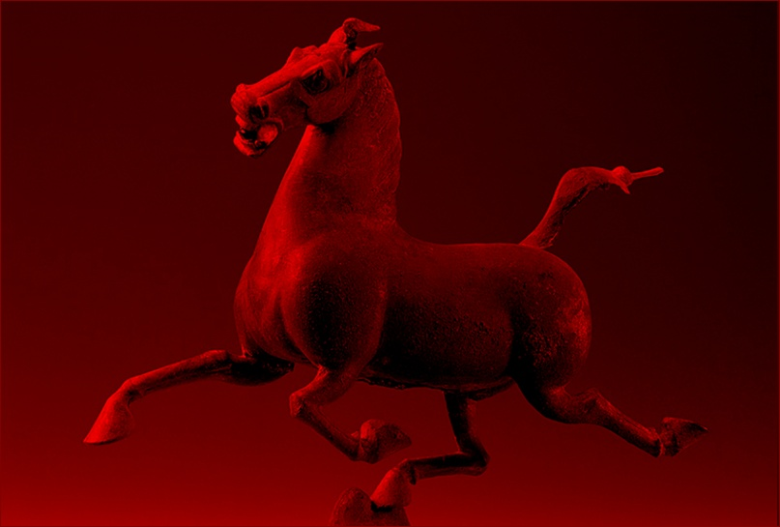
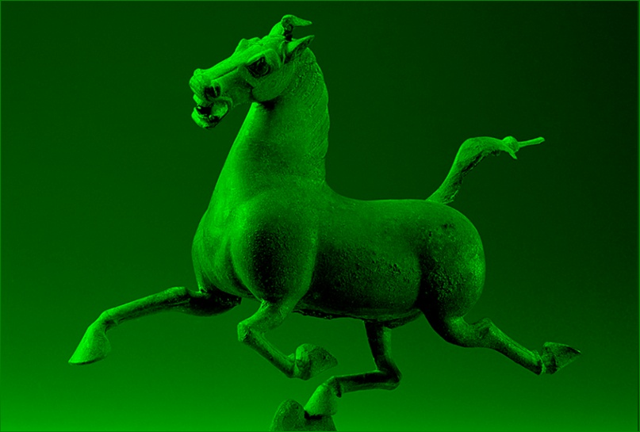
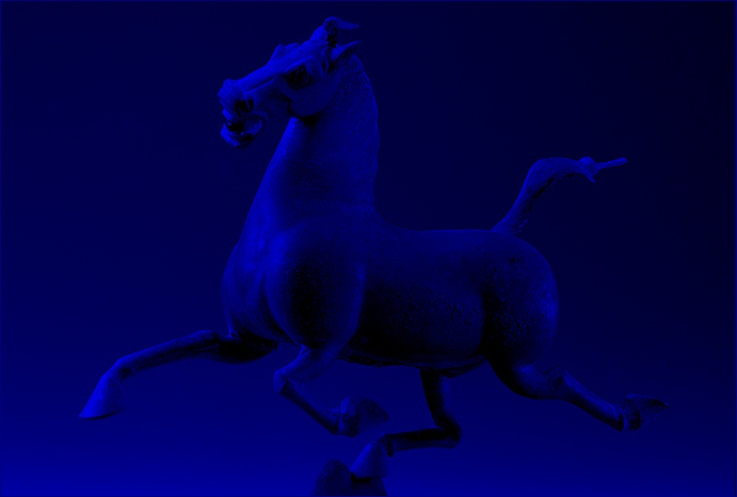
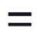

计算机图像基础
三原色
红色通道
绿色通道
蓝色通道
语义鸿沟

Slide 4
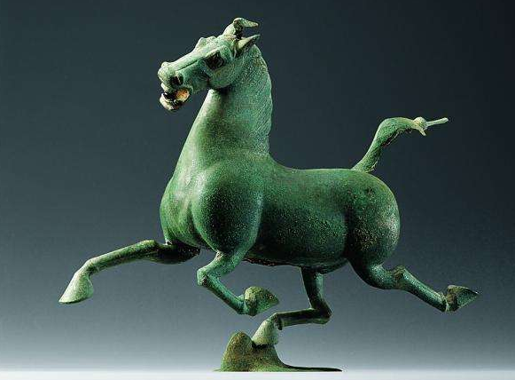
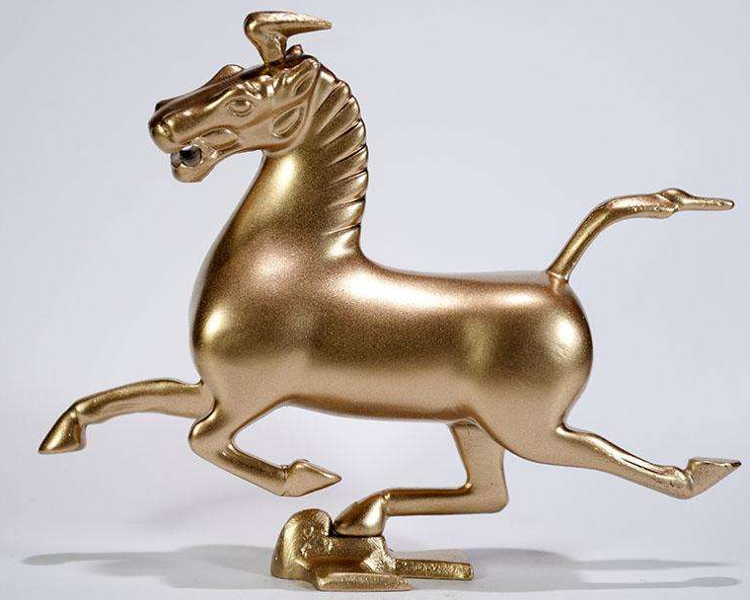
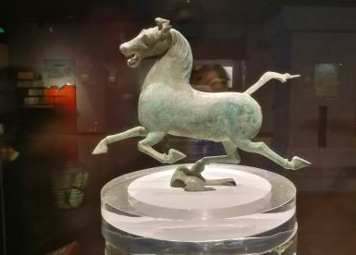
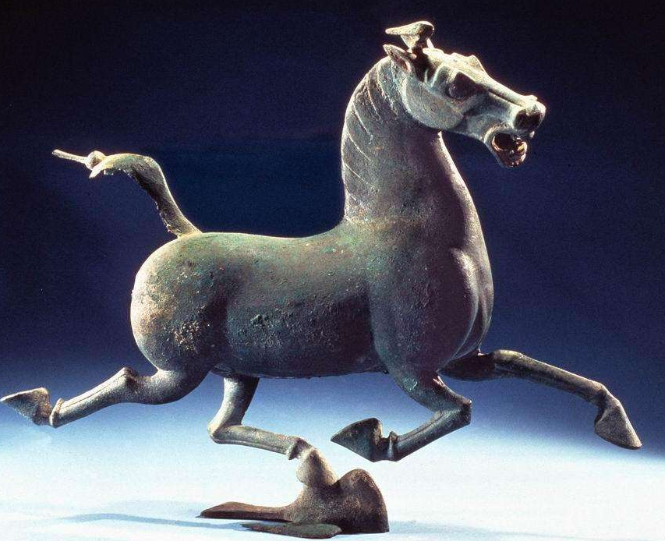

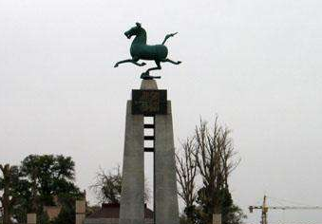
图像识别的困难
颜色不同
角度不同
大小不同
背景不同
光线不同
遮挡不同

Slide 5
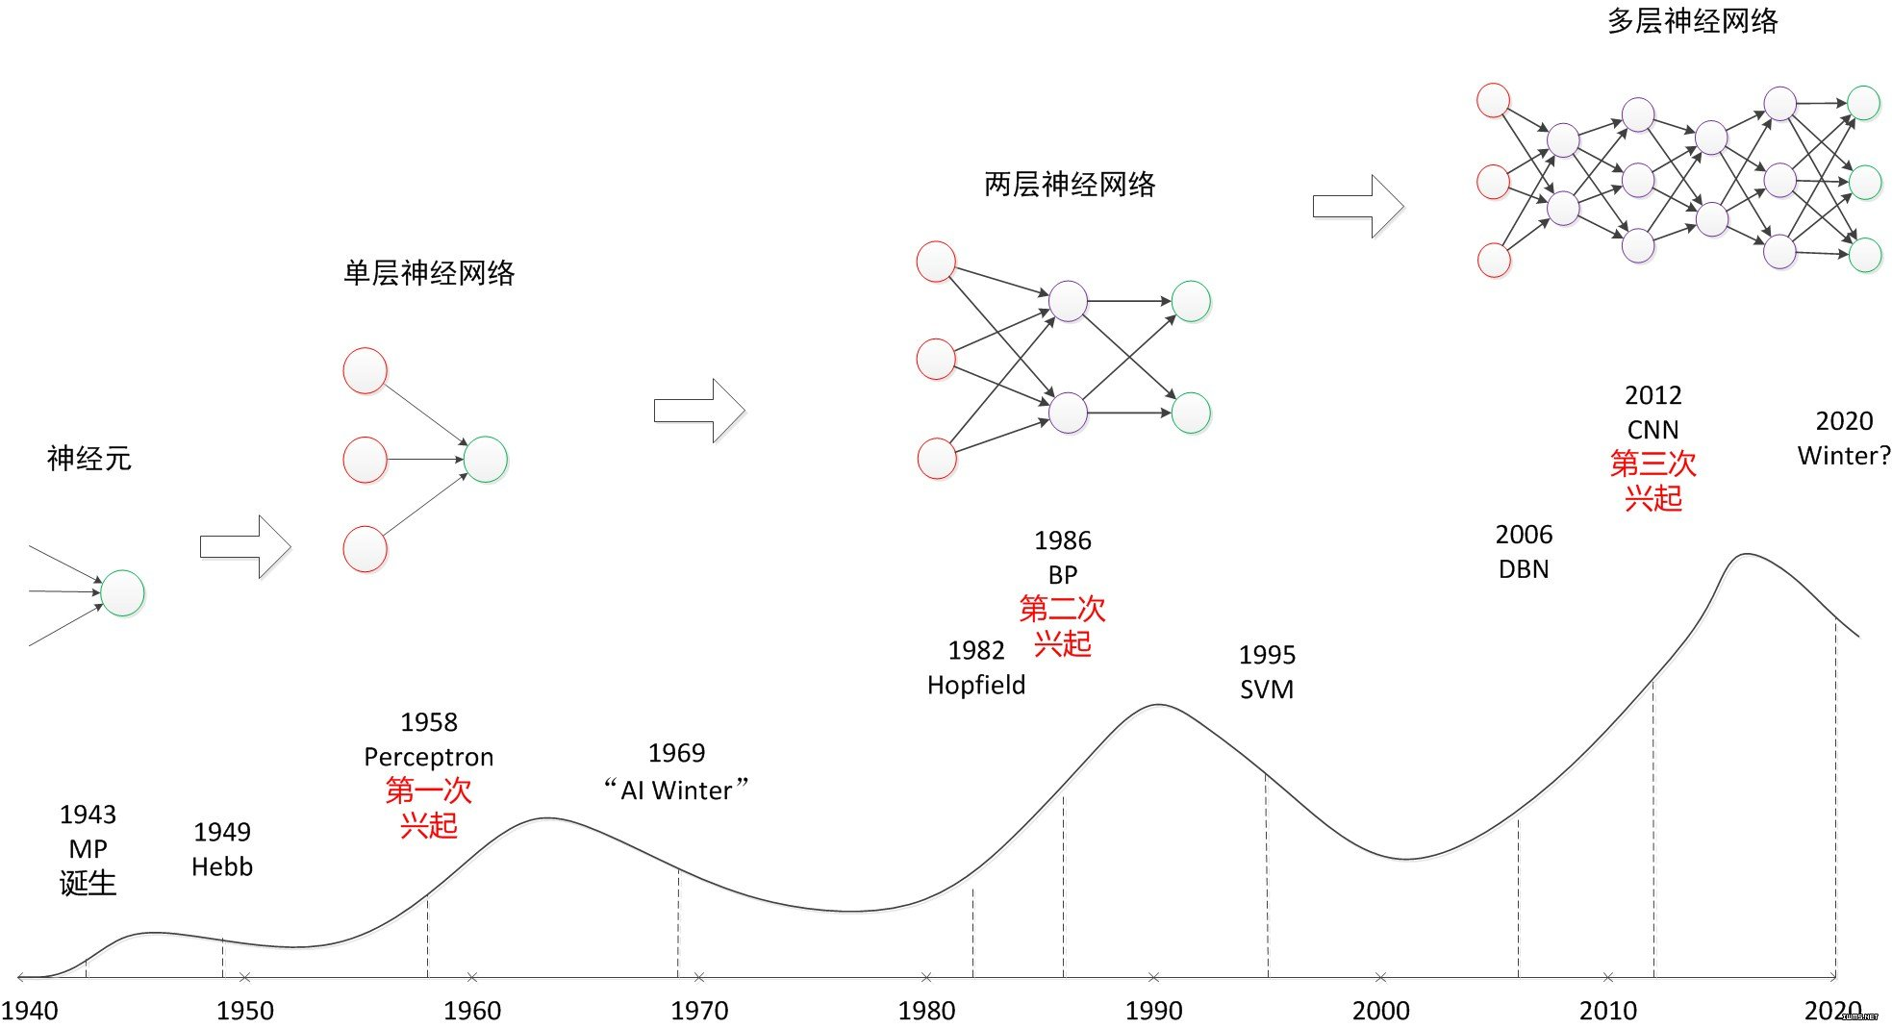

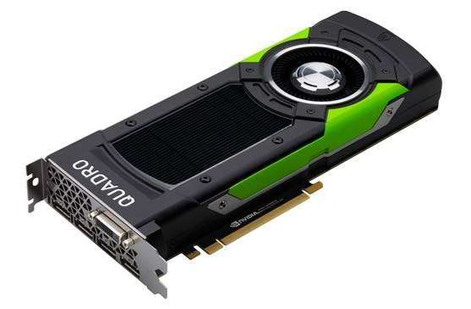
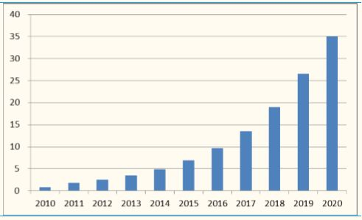
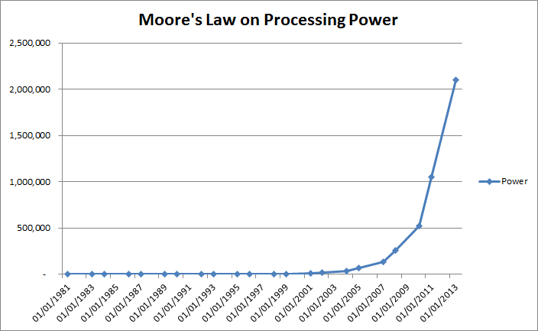
卷积神经网络(CNN)基石
AlexNet
CNN
Notes:
06 07互联网数据爆炸，cuda出现

Slide 6
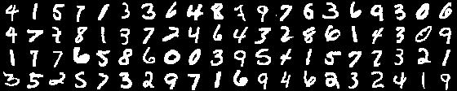
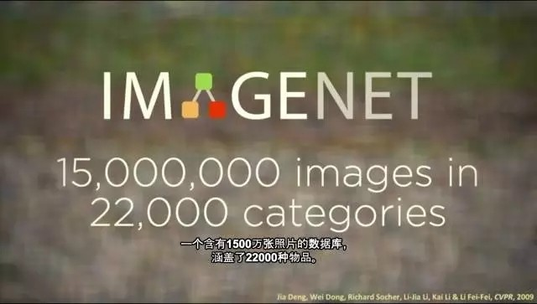
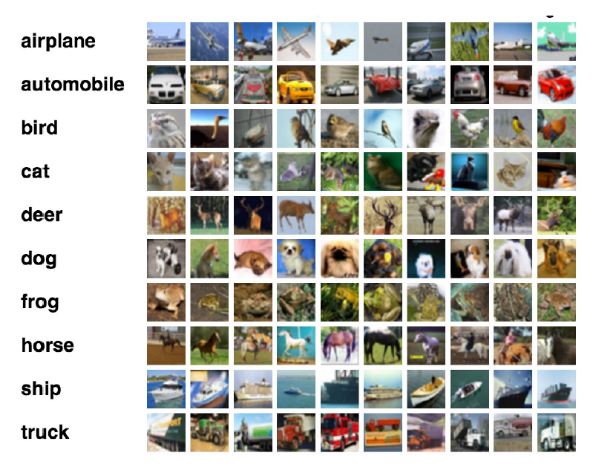
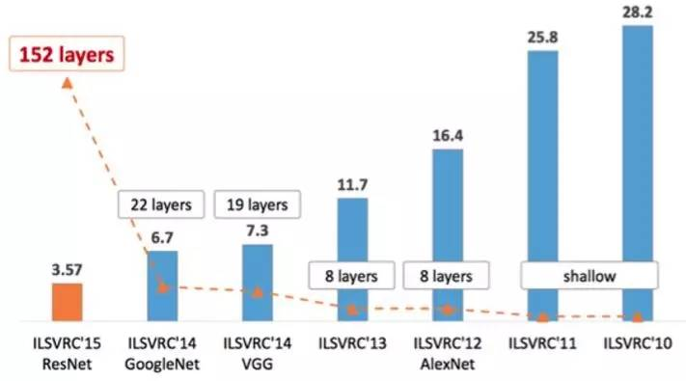
图像数据集
MNIST: training 60000， test 10000， best accuaray 99.77%
CIFAR-10: training 50000， test 10000， best accuaray 96.53%
CIFAR-100: training 50000， test 10000， best accuaray 75.72%
Notes:
ImageNet2017: SENet 2.251% 人类 5.1% 错误率

Slide 7
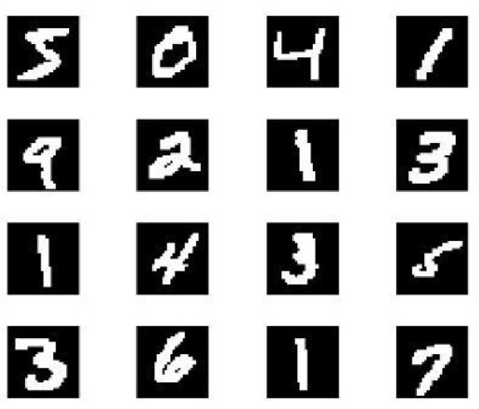
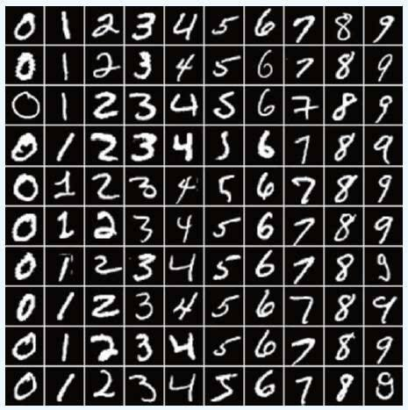
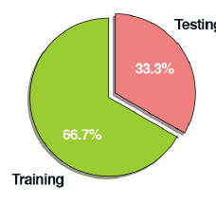
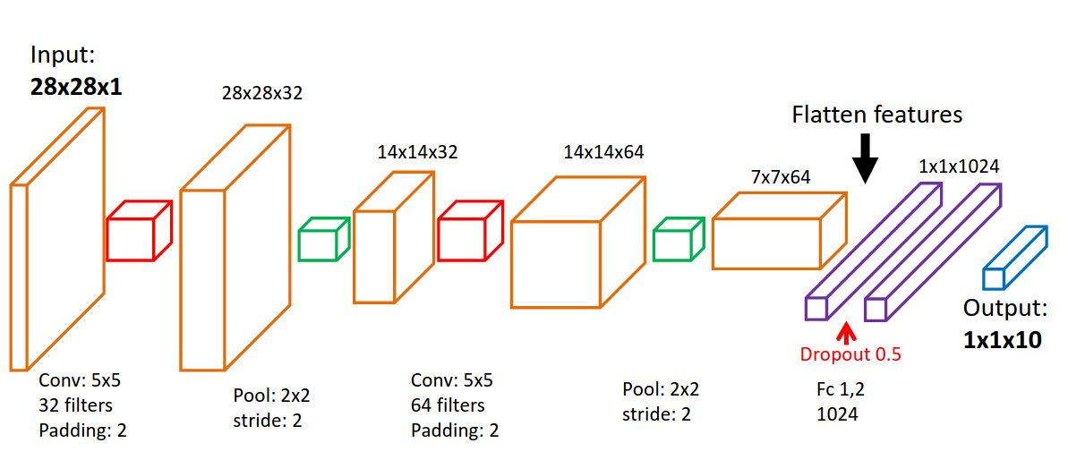
开发深度(CNN)学习模型
1、数据收集和处理
2、设计模型
3、训练模型
4、验证模型

Slide 8
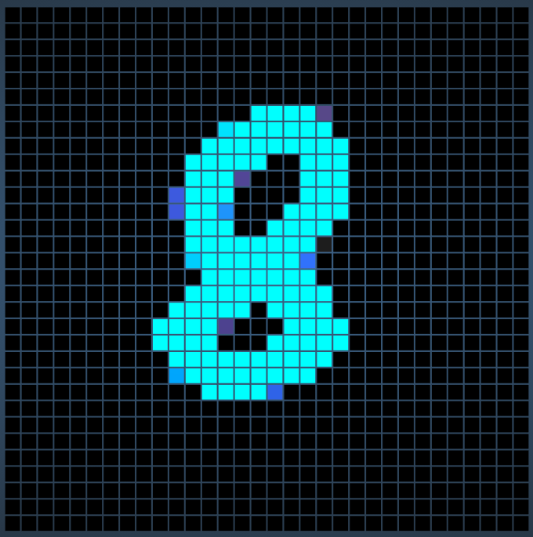
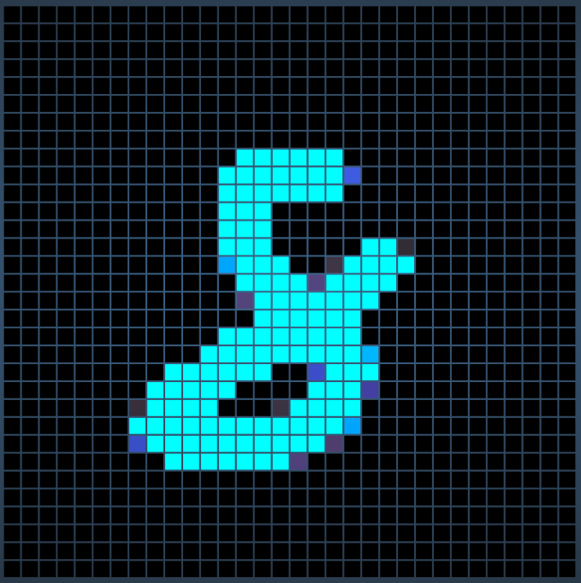
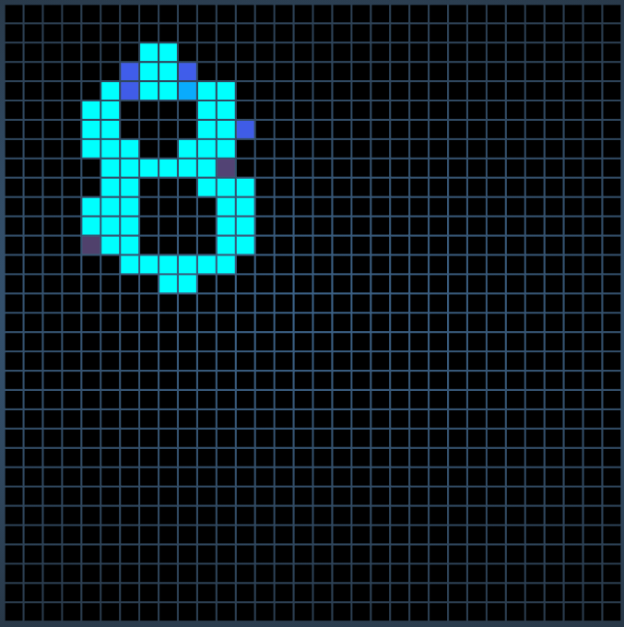
神经网络图像识别
0
0
…
1
8
8
0

Slide 9
神经网络图像识别
增加样本
滑动窗口
0
卷积网络
0
…
1
8
8

Slide 10

卷积神经四个组件
卷积层（Convolution）
非线性映射（ReLu）
池化层（Pooling）
分类层（FC）

Slide 11



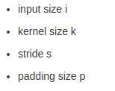
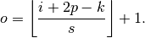
卷积层
O=2
Padding=1
K=3
i=4
Stride=1
padding=valid
padding=same
参数共享
自动提取特征
平移不变性

Slide 12
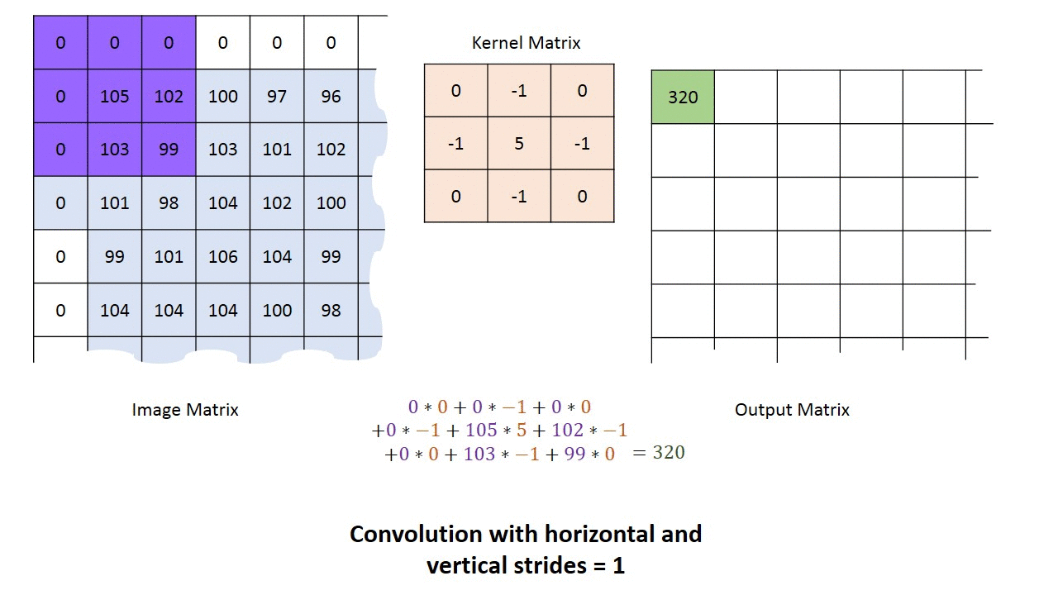
卷积操作

Slide 13

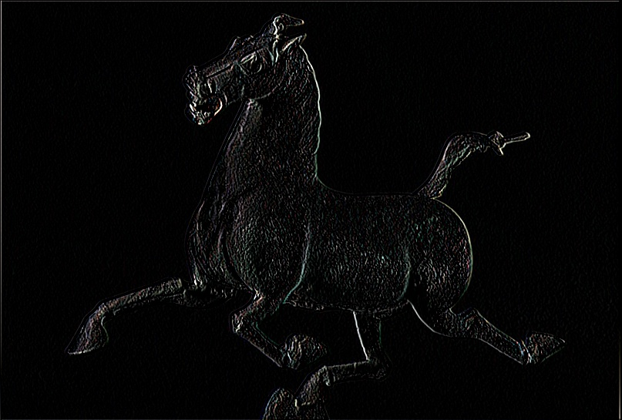
多通道卷积操作
参数个数计算
红色通道
绿色通道
蓝色通道
Input Image
卷积核有3个通道
权值个数3x3x3+1
一个卷积核对应一个偏置
C表示输入信号通道数

Slide 14
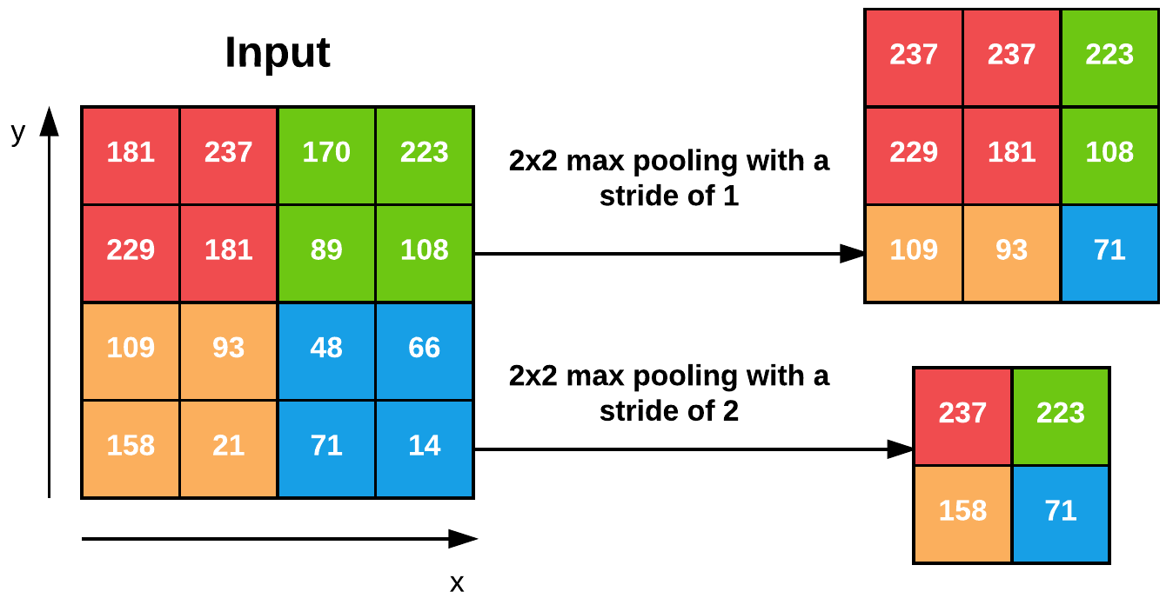
池化层
158
池化无参数
具有降维作用
旋转、缩放不变
Distributed & Embedded System Lab (DSLab) http://dslab.lzu.edu.cn

Slide 15
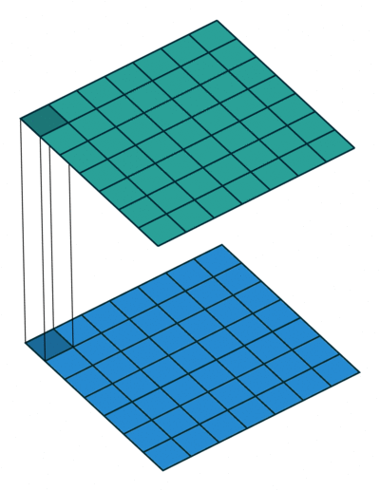
1x1卷积
特征连接
192个特征图
降维到32
1x1x64
3x3x128
5x5x32
3x3池化
1x1x32
1x1x96
1x1x16
3x3池化
28x28x192
Inception
实现跨通道的交互和信息整合
卷积输出只和步长有关，和卷积核大小无关
1×1×192×64+3×3×192×128+5×5×192×32= 387072
1×1×192×64+ （1×1×192×96+3×3×96×128）+（1×1×192×16+5×5×16×32）= 145584
全连接可以看作1x1卷积操作
Notes:
Convolution with kernel of size 1x1

Slide 16
卷积核大小
3x3
5x5
7x7
9x9
卷积核通常使用奇数 3x3, 5x5, 7x7,9x9
卷积核通常小而深
9个参数
3x3
参数为 3 x 3 x C1xC2
81个参数
15x15
5x5
参数为 5 x 5 x C1xC2

Slide 17
卷积输出计算实例
28
padding
stride
width
height
depth
3
same
1
28
28
8
3
28
valid
1
26
26
8
valid
2
13
13
8
input depth = 3
output depth = 8

Slide 18


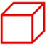
权值计算
width
height
channel
width
height
channel
32
x
32
3
x
14
?
20
x
14
?
?
x
20 kernels
conv size= 8x8
padding = 1
stride = 2
h=w=(32+2-8) / 2+1 = 14
不使用参数共享，卷积层有多少参数？采用参数共享，卷积层有多少参数？
不共享参数：(8 * 8 * 3 + 1) * (14 * 14 * 20) = 756560
共享参数：(8 * 8 * 3 + 1) * 20 = 3860
Notes:
(8 * 8 * 3 + 1) * (14 * 14 * 20) = 756560
(8 * 8 * 3 + 1) * 20 = 3860

Slide 19
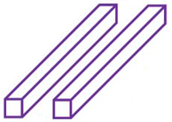





经典LeNet-5
dropout=0.5
28x28x1
28x28x32
14x14x32
14x14x64
7x7x64
1x1x1024
1x1x10
Conv
Pool
Conv
Pool
FC
output
5x5
2x2
2x2
5x5
(1024+1)*10= 10250
32 kernels
64 kernels
padding = same
(7*7*64+1)*1024= 3212288
(5x5x32+1)x64=51264
(1*1*1024+1)*1024= 1049600
(5x5x1+1)x32=832
model = Sequential()
model.add(Conv2D(32, (5,5), padding='same', activation='relu', input_shape=input_shape))
model.add(MaxPooling2D(pool_size=(2, 2)))
model.add(Conv2D(64, (5,5), padding='same', activation='relu', input_shape=input_shape))
model.add(MaxPooling2D(pool_size=(2, 2)))
model.add(Flatten())
model.add(Dense(1024, activation='relu'))
model.add(Dropout(0.5))
model.add(Dense(1024, activation='relu'))
model.add(Dense(num_classes, activation='softmax'))
参数个数：832+51264+ 3212288+ 1049600 = 4324234

Slide 20
Thank you! Questions?

